Slide 1
POVIJEST KINE
KLARA LADIĆ 5.b

Slide 2
O STAROJ KINI
SMJEŠTAJ: istočna Azija- dolina Duge i Žute rijeke
RIJEKE: Duga i Žuta ( Hoangho & Yangtze)
GRADOVI: Nanking...
KULTURA: kalendar, kompas, svila, papir, barut, porculan,Kineski zid

Slide 3
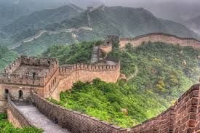
Veliki kineski zid
Radi zaštite od neprijatelja sa sjevera, Kinezi su izgradili kineski zid.
Podignut je u 3. st. pr. Kr., a današnji je oblik dobio u 15. st.
Zid su gradili od gline, a neke djelove su mješali sa slamom.

Slide 4
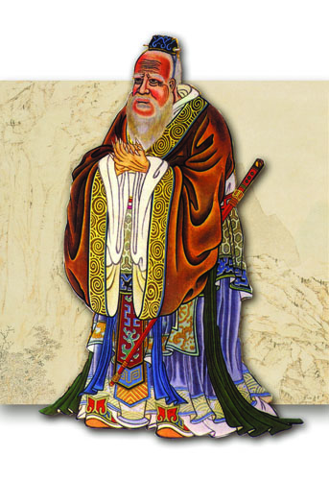
Konfucije
Kineski misilac i znanstvenik
Bio je i kineski filozof i socijalni reformator čija su učenja bila i ostala vrlo značajna širom Istočne Azije.
živio je od 28. rujna 551. pr. Kr. do 4. ožujka 479. pr. Kr.

Slide 5
Religije stvorene u Kini
U Kini su stvorene 3 religije, a to su:
Taoizam
Konfucijanizam
Budizam

Slide 6
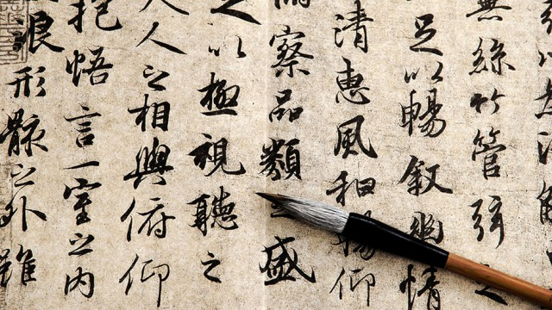
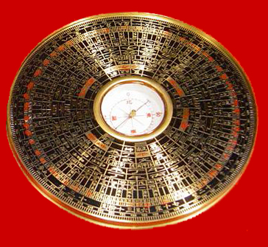
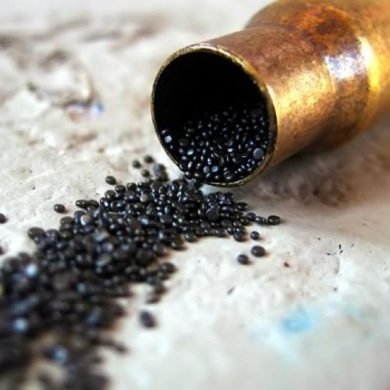
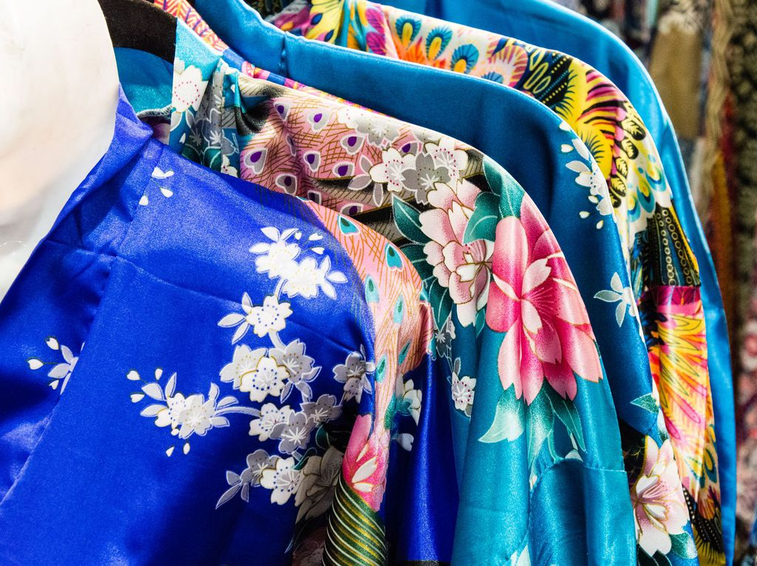
Kineska kultura
SVILA, PAPIR, BARUT, KOMPAS, KALENDAR

Slide 7
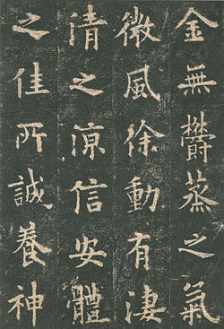
Kinesko pismo
Sastoji se od 50 000 znakova, ali je dovoljno poznavati 3000-4000 znakova kako bi se moglo komunicirati
Prema legendi kineske znakove je izumio Cangjie (oko 2650 pr. Kr.)

Slide 8
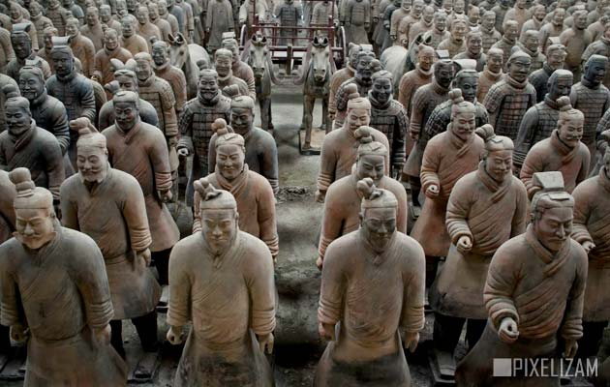
Zanimljivost
Grob od jednog kineskog cara (Qin Shi Huangdi) čuva oko 7000 vojnika od glinenih figura.
Figure su prirodnih veličina.
Kada je car umro i bio pokopan, figure su pokopane zajedno s njim jer se vjerovalo da će tako i nakon smrti car imati vojsku kojom će zapovijedati.

Slide 9
KRAJ!!

